Slide 1
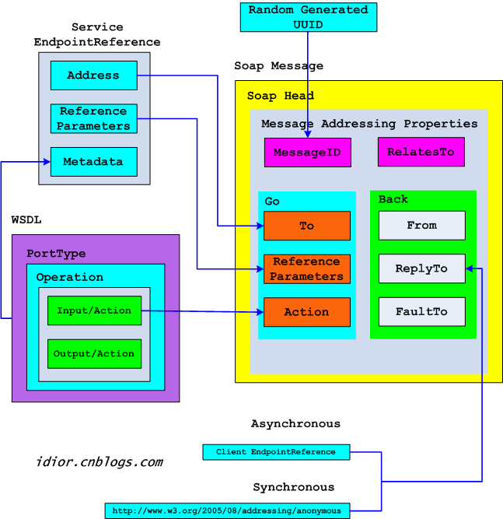
随机生成的UUID
除了调用地址以外还有上下文相关参数和元数据，其中元数据中包含WSDL
如果是Request- Response模式，标记回来的消息如何根据请求消息进行填写
为每一个操作引入了Action字段以区分不同的操作
1
调用者根据实际情况填写，以使服务提供者能进行应对

